Slide 1
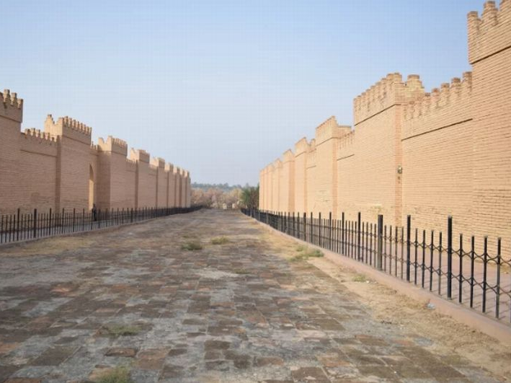
KOTA YANG DISEBUT KEKACAUAN
Pelajaran ke-9, Triwulan II
Tahun 2023

Slide 2
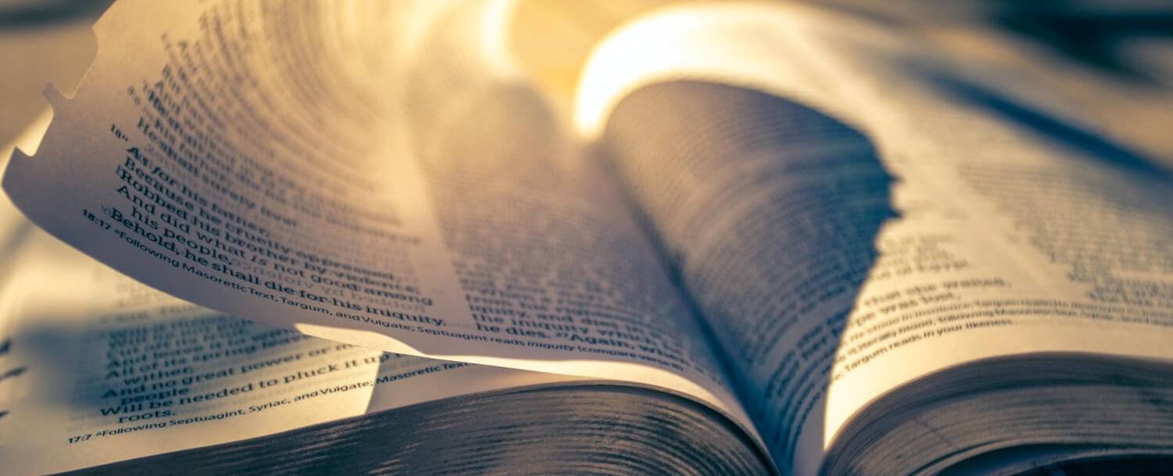
WAHYU 17:14
“Mereka akan berperang melawan Anak Domba. Tetapi Anak Domba akan mengalahkan mereka, karena Ia adalah Tuan di atas segala tuan dan Raja di atas segala raja. Mereka bersama-sama dengan Dia juga akan menang, yaitu mereka yang terpanggil, yang telah dipilih dan yang setia.”

Slide 3
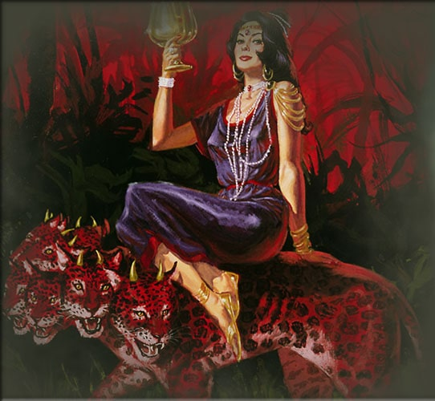
Dua perempuan dalam kitab Wahyu menggambarkan 2 system agama di dunia ini. Agama berdasarkan wahyu 12 sebagai perempuan murni dan wahyu 17 sebagai perempuan keji.
Sistem agama yang di pimpin berdasarkan otoritas Tuhan dan agama yang dipimpin oleh otoritas dan tradisi manusia.

Slide 4
DUA SISTEM MENCOLOK Minggu, 21 Mei 2023
Dua sistem agama dalam kitab Wahyu dilambangkan melalui:
Perempuan berbaju putih [Wahyu 12]. Sistem agama yang didasarkan pada Firman Allah dengan Yesus Kristus sebagai pusatnya. Ini adalah keselamatan oleh kasih karunia. Wahyu 12:17 menggambarkan bahwa mereka adalah umat Allah yang setia yang "menuruti perintah-perintah Allah".
Perempuan berbaju merah ungu [Wahyu 17]. Sistem agama ini didasarkan pada pemikiran manusia, dengan para pemimpin agama manusia sebagai pusatnya. Ini adalah keselamatan oleh perbuatan. Agama yang tunduk kepada perintah manusia. Kitab Wahyu menyebut perempuan ini dengan Babel.

Slide 5
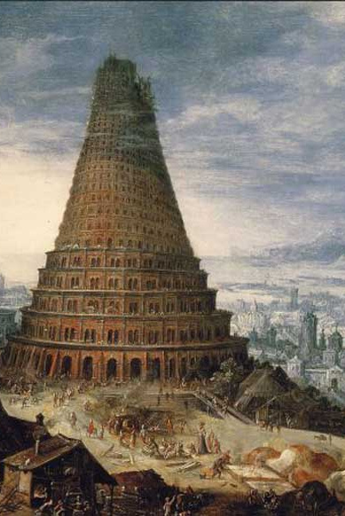
Dalam kitab Wahyu kota kuno Babel dianggap sebagai tipe, atau simbol, Babel akhir zaman.
Dalam nubuatan Wahyu, Babel mewakili sistem agama palsu yang akan memiliki karakteristik serupa dengan Babel Perjanjian Lama.
Prinsip-prinsip yang memandu Babel kuno akan menjadi struktur dasar Babel modern dan spiritual.

Slide 6
Wahyu 17:1-6, menerangkan identitas wanita tersebut:
Seorang wanita memakai kain ungu dan kain kirmizi melangkah melintasi bentangan waktu.
Wanita ini menunggangi binatang berwarna merah ungu, yang menggambarkan kuasa politiknya yang diperoleh dari kerajaan-kerajaan dunia.
Kitab Suci menyebutnya pelacur. Dia telah meninggalkan kekasih sejatinya, Yesus Kristus. Ia memiliki pengaruh kuat di dunia karena "dengan dia raja-raja di bumi telah berbuat cabul, dan penghuni-penghuni bumi telah mabuk oleh anggur percabulannya". Ini adalah simbol dari ajaran sesat, doktrin, dan praktik yang sesat.

Slide 7
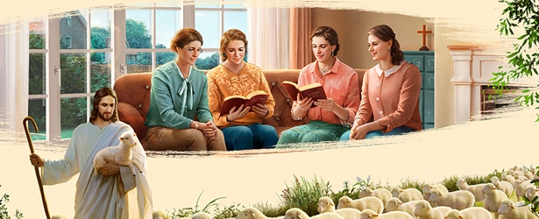
Ketika begitu banyak para pemimpin maupun rakyat jelata sama-sama telah dipengaruhi secara negatif oleh kekuatan Babel. Namun, dari abad ke abad, TUHAN selalu memiliki umat yang setia kepada-Nya. Walaupun menjadi sasaran serangan iblis, menderita mereka tetap setia.

Slide 8
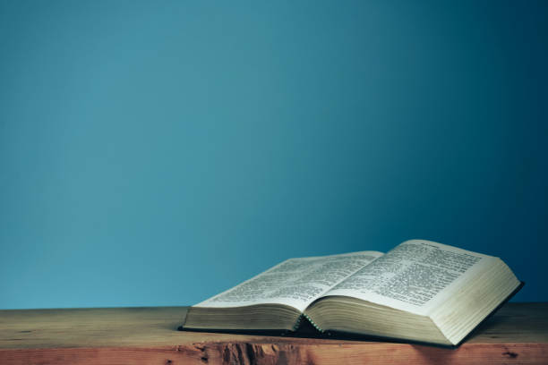
Wahyu 12:17
"Maka marahlah naga itu kepada perempuan itu, lalu pergi memerangi keturunannya yang lain, yang menuruti hukum-hukum Allah dan memiliki kesaksian Yesus."

Slide 9
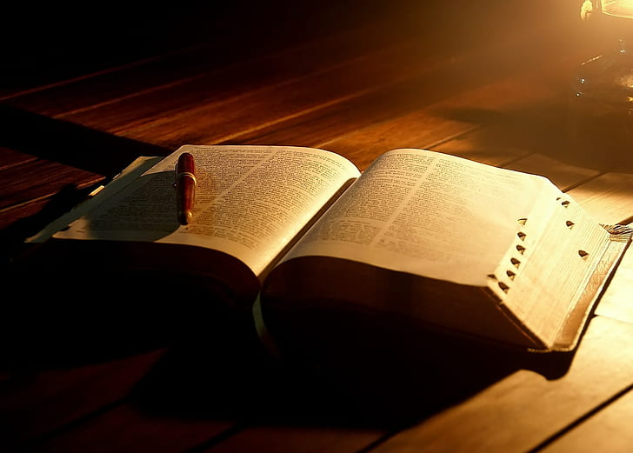
ANGGUR MURKA Senin, 22 Mei 2023
Injil kekal yang diberitakan kepada setiap "bangsa, suku, bahasa, dan kaum" di seluruh dunia, membuat Iblis marah, karena itu ia menggunakan setiap penipuan yang mungkin untuk memikat pikiran "penduduk bumi".
Wahyu 17:2 “Dengan dia raja-raja di bumi telah berbuat cabul, dan penghuni-penghuni bumi telah mabuk oleh anggur percabulannya."

Slide 10
Bagaimana caranya Iblis memikat pikiran atau hati manusia?
Dengan melakukan percabulan. Ini adalah istilah rohani untuk menggambarkan sebuah sistem gereja yang runtuh yang bersatu dengan negara.
Dalam sistem gereja yang benar, gereja dipersatukan dengan Yesus Kristus. Gereja yang runtuh memandang kepada para pemimpin politik dunia untuk kekuasaan dan otoritas. Ia meminta negara untuk menegakkan keputusannya. Alih-alih menarik kekuatannya dari Yesus sebagai kepalanya yang sebenarnya, dia mencari dukungan dari negara.
1

Slide 11
Bagaimana caranya Iblis memikat pikiran atau hati manusia?
Dengan membuat penghuni-penghuni bumi ini mabuk oleh anggur percabulannya.
Simbolisme sari buah anggur yang murni digunakan di seluruh Perjanjian Baru untuk melambangkan darah Kristus yang tak tercemar dan murni yang dicurahkan untuk keselamatan kita di kayu salib [Matius 26:27-29]. Dalam Lukas 22:20 Yesus berkata, "Cawan ini adalah perjanjian baru oleh darah-Ku, yang ditumpahkan bagi kamu".
Ketika anggur Injil yang baru dan murni dibelokkan, dan ajaran Firman Allah diganti dengan ajaran para pemimpin agama manusia, maka itu menjadi "anggur Babel." [Matius 15:9]. Manusia dipengaruhi atau dibuat mabuk oleh injil palsu dan bukan oleh Injil yang kekal.
2

Slide 12
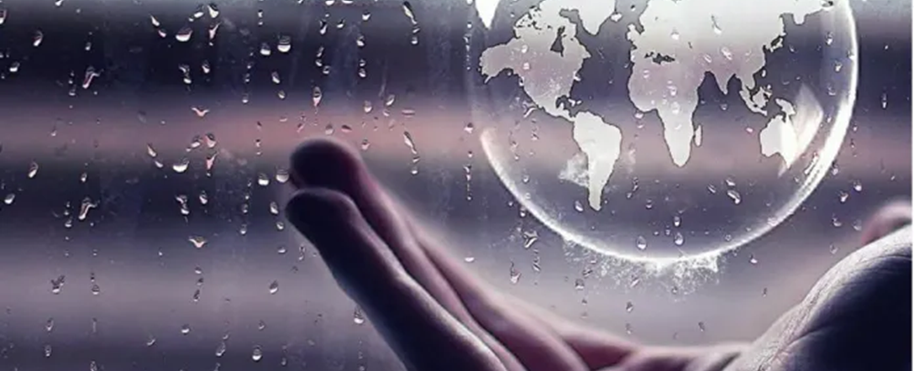
Berapa luas pengaruh anggur yang memabukkan dari gereja yang runtuh ini?
Tidak peduli seberapa rusak dan jahatnya sistem ini, jangkauannya begitu luas. Ia memiliki jangkauan internasional yang memengaruhi orang-orang di seluruh dunia dengan tipuannya.

Slide 13
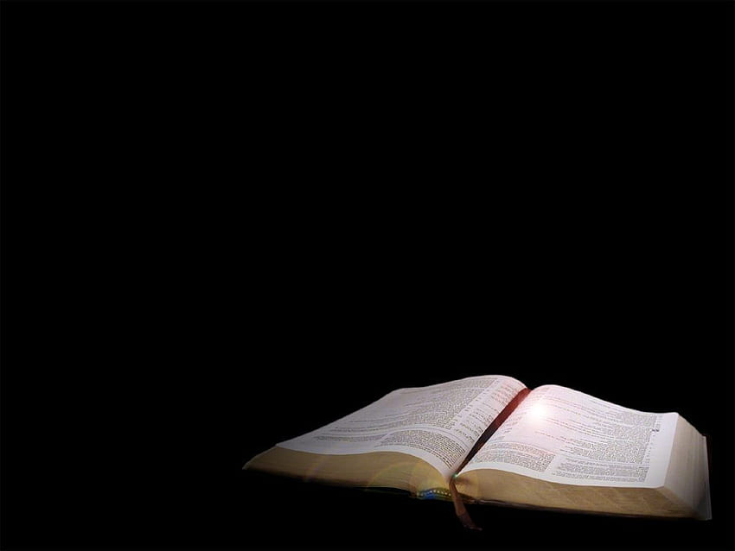
Wahyu 18:3
"karena semua bangsa telah minum dari anggur hawa nafsu cabulnya dan raja-raja di bumi telah berbuat cabul dengan dia, dan pedagang-pedagang di bumi telah menjadi kaya oleh kelimpahan hawa nafsunya."

Slide 14
Waktunya akan tiba ketika Tuhan akan memanggil umat-Nya untuk keluar dari sistem yang rusak dan jahat itu, yang akan segera jatuh karena sifatnya yang rusak dan jahat, sistem ini disebut sebagai "tempat kediaman roh-roh jahat" dan "tempat bersembunyi segala burung yang najis dan yang dibenci" [Wahyu 18:2].

Slide 15
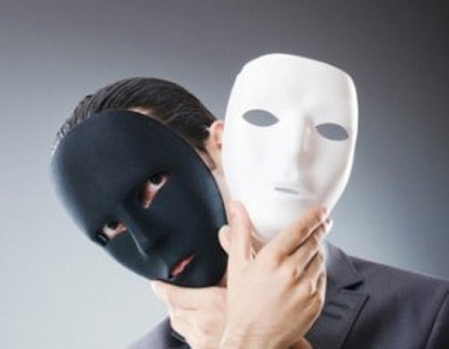
MISTERI, BABEL BESAR Selasa, 23 Mei 2023
Wahyu 17 menggambarkan sistem keagamaan yang murtad yang memperkenalkan banyak ajaran Babel Perjanjian Lama ke dalam kekristenan.

Slide 16
Bagaimana kita mengenali sifat atau karakter Babel dan implikasinya bagi umat Allah?
Referensi untuk Babel dapat ditelusuri dalam kitab Kejadian 11. Semuanya dimulai di dataran Tanah Sinear, sebuah wilayah di bagian selatan Mesopotamia, sekarang Irak Selatan, yang disebut Babilonia.
Di sanalah Menara Babel dibangun, menjadi simbol kemandirian manusia, penyelamatan diri, dan kemerdekaan dari Tuhan. Menara Babel, situs Babel kuno, dibangun secara langsung bertentangan dengan Firman Tuhan.
Para pembangun Babel membangun monumen ini untuk kemuliaan mereka sendiri, dan Tuhan menghentikannya dengan mengacaukan bahasa mereka.
1

Slide 17
Begitu jahatnya sistem ini sehingga digambarkan sebagai "mabuk dengan darah orang-orang kudus dan darah para martir Yesus" [Wahyu 17:6].
Babel akhir zaman adalah sebuah simbol sistem yang senantiasa berdiri dalam permusuhan dengan umat Allah. Ia menaruh kebencian yang kuat pada mereka yang menyembah Sang Pencipta langit, bumi, laut, dan segala isinya.
2
Babel spiritual mewakili agama yang didasarkan pada ajaran manusia, didirikan di atas gagasan manusia, dan didukung oleh tradisi manusia.
Ini adalah bentuk agama buatan manusia yang dibangun oleh, mungkin, pemimpin agama manusia yang brilian, tetapi bertentangan dengan kekuatan Injil dan gereja yang dibangun Yesus, gereja yang dibangun di atas cinta, bukan kekerasan.
3

Slide 18
Dua sistem agama dalam kitab Wahyu :
Mengungkapkan kepercayaan total kepada Yesus dan ketergantungan pada FirmanNya. Ini adalah iman yang berpusat pada Kristus dengan ketergantungan total pada rahmat, pengorbanan, dan penebusan Kristus untuk keselamatan.
Mengungkapkan kepercayaan pada otoritas manusia dan ketergantungan kepada guru agama manusia. Ini adalah pendekatan humanistik terhadap iman yang menggantikkan ketergantungan total pada Kristus untuk keselamatan dengan ketergantungan pada tradisi gereja.

Slide 19
TUHAN menghentikan pembangunan menara Babel dan menyerakkan mereka ke segala penjuru.
TUHAN juga akan menghentikan rancangan dan upaya Babel akhir zaman yang menganiaya umat Tuhan.

Slide 20
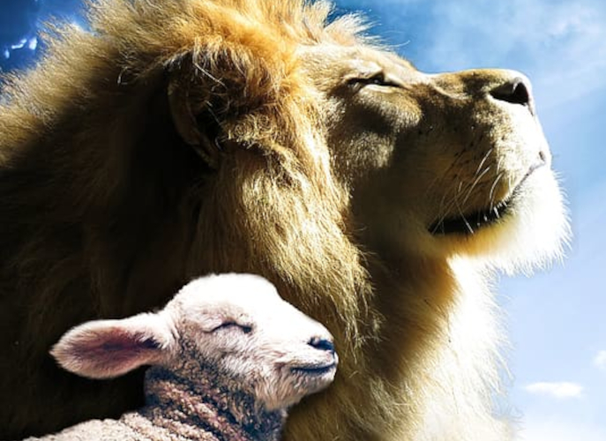
PANGGILAN UNTUK KOMITMEN Rabu, 24 Mei 2023
Meskipun kadang-kadang tampaknya umat Tuhan akan dikalahkan dalam kontroversi alam semesta antara kebenaran dan kesalahan, Tuhan berjanji bahwa gereja-Nya akan menang pada akhirnya.
Wahyu 17:14 “Mereka akan berperang melawan Anak Domba. Tetapi Anak Domba akan mengalahkan mereka, karena Ia adalah Tuan di atas segala tuan dan Raja di atas segala raja. Mereka bersama-sama dengan Dia juga akan menang, yaitu mereka yang terpanggil, yang telah dipilih dan yang setia.”

Slide 21
Apa yang menjadi fondasi kemenangan umat Tuhan? Tidak lain adalah Kristus. Kristus adalah fondasi yang kokoh yang di atasnya gereja-Nya dibangun [Matius 16:18]. Gereja Kristus didasarkan pada ajaran Firman-Nya dan dibimbing oleh Roh-Nya.
Sementara Babel, seperti yang telah kita lihat, berakar pada ajaran dan tradisi buatan manusia. Setiap pemimpin agama yang menggantikan pendapat atau tradisi manusia di tempat, atau di atas, penyataan kehendak Allah dalam Kitab Suci hanya menumbuhkan kekacauan Babel.

Slide 22
Mengapa kita dipanggil untuk berkomitmen kepada Tuhan?
Di masa lalu ketika Raja Babel mengeluarkan dekret universal yang menegakkan penyembahan dan memerintahkan semua rakyatnya untuk tunduk pada dekretnya [Daniel 3], maka apa yang dialami oleh Hananya, Misael, dan Azarya akan dihadapi oleh umat yang setia kepada Tuhan di hari-hari terakhir. Kesetiaan tiga orang muda Ibrani ini menjadi pelajaran bagi kita.
1

Slide 23
Pada hari-hari terakhir sejarah bumi, sebuah sistem gereja-negara akan muncul, Babel spiritual, dengan seorang pemimpin spiritual yang mengaku berbicara sebagai Allah.
Firman-nya akan dinyatakan sebagai firman Allah dan perintah-nya sebagai perintah-perintah Allah. Hal ini tepat seperti yang disampaikan rasul Paulus, 2 Tesalonika 2:3-4 "Janganlah kamu memberi dirimu disesatkan orang dengan cara yang bagaimanapun juga! Sebab sebelum Hari itu haruslah datang dahulu murtad dan haruslah dinyatakan dahulu manusia durhaka, yang harus binasa, yaitu lawan yang meninggikan diri di atas segala yang disebut atau yang disembah sebagai Allah. Bahkan ia duduk di Bait Allah dan mau menyatakan diri sebagai Allah".
2

Slide 24
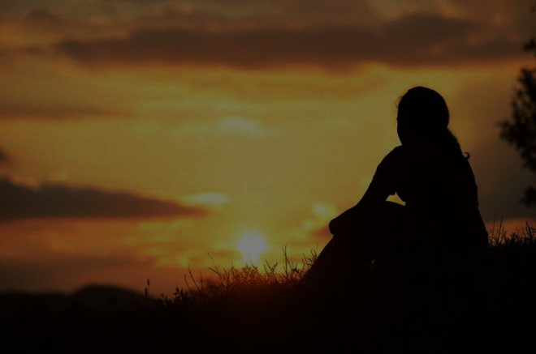
Pertanyaan renungan
Kepada siapakah kita menyatakan kesetiaan kita?
Apakah kita bersedia berkomitmen hanya kepada Tuhan meski berhadapan dengan resiko?

Slide 25
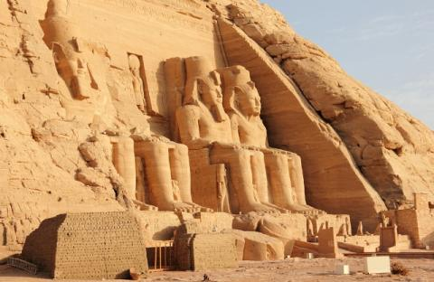
BABEL: PUSAT PENYEMBAHAN BERHALA Kamis, 25 Mei 2023
Babel identik dengan penyembahan berhala. Orang Babilonia percaya bahwa patung-patung ini adalah representasi dari dewa mereka.
Dalam agama Babilonia, perawatan ritual dan pemujaan terhadap patung-patung dewa dianggap suci; para dewa hidup secara bersamaan di patung-patung mereka di kuil-kuil dan dalam kekuatan alam yang mereka wujudkan.

Slide 26
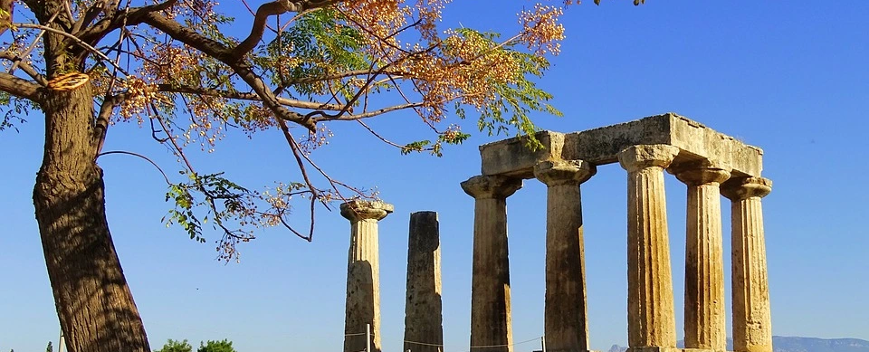
Penjarahan atau penghancuran berhala dianggap sebagai hilangnya perlindungan ilahi, karena itulah selama periode Neo-Babilonia, pangeran Kasdim Mardukaplaiddina II melarikan diri ke rawa-rawa selatan Mesopotamia dengan membawa patung-patung dewa Babel untuk menyelamatkan mereka dari penghancuran oleh pasukan Sanherib dari Asyur.

Slide 27
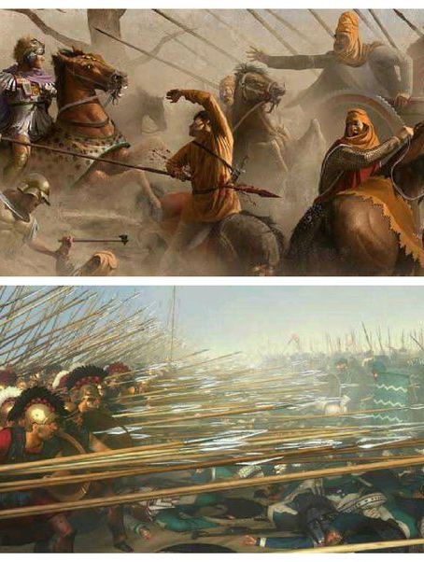
Yeremia 50 dan 51 meramalkan kehancuran Babel oleh Media dan Persia dan itu terjadi pada tahun 539 SM.
Salah satu alasan kehancuran Babel adalah karena penyembahan berhala mereka yang begitu masif.

Slide 28
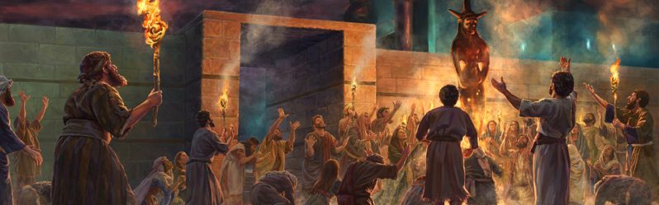
Meskipun masalah penyembahan berhala Babel spiritual lebih dalam dari sekadar membungkuk di depan patung kayu dan batu, Babel spiritual paralel dengan Babel kuno dengan patung-patung yang diperkenalkan ke dalam ibadahnya.
Penggunaan patung sebagai objek penyembahan, atau yang disebut "pemujaan", merupakan pelanggaran terhadap perintah kedua [Keluaran 20:4-6] karena membatasi kemampuan Roh Kudus untuk menanamkan dalam pikiran kita hal-hal kekal dan mengurangi keagungan Allah menjadi suatu patung tak bernyawa.

Slide 29
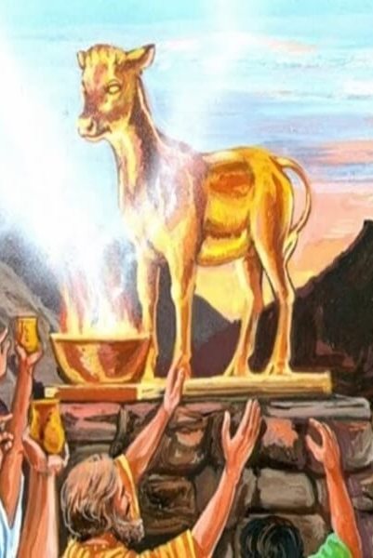
Patung-patung ini diperkenalkan ke dalam agama Kristen pada abad keempat untuk membuat agama Kristen lebih dapat diterima oleh penduduk kafir.
Sayangnya, patung-patung ini sering diberikan kesucian dan penghormatan yang hanya dimiliki oleh TUHAN, yang akhirnya membuat semuanya secara rohani mengalami kemerosotan.

Slide 30
Di samping hukum ke-2 yang melarang penyembahan berhala, hukum ke-4 duduk di jantung seluruh pertanyaan penyembahan dan akan menjadi pusat dalam krisis terakhir ketika kita menghadapi pertanyaan apakah kita akan menyembah Dia yang "menjadikan langit dan bumi, laut, dan semua yang ada di dalamnya, dan berhenti pada hari ketujuh" [Keluaran 20:11; Wahyu 14:7], atau menyembah binatang dan patungnya [Wahyu 14:9].

Slide 31
KESIMPULAN
1
Ketika banyak para pemimpin maupun rakyat jelata telah dipengaruhi oleh kekuatan Babel, namun dari abad ke abad, TUHAN selalu memiliki umat yang setia kepada-Nya.
2
Iblis menggunakan setiap penipuan untuk memikat pikiran "penduduk bumi".
3
Para pembangun Babel membangun monumen ini untuk kemuliaan mereka sendiri, dimana menara ini menjadi simbol kemandirian manusia, penyelamatan diri, dan kemerdekaan dari Tuhan.
4
Kristus adalah fondasi yang kokoh yang di atasnya gereja-Nya, dibangun berdasarkan ajaran Firman-Nya dan dibimbing oleh Roh-Nya.
5
Sembahlah Dia yang "menjadikan langit dan bumi, laut, dan semua yang ada di dalamnya, dan berhenti pada hari yang ketujuh.

